Slide 1
Bilance organických látek pro ekoplatbu
Strategický plán SZP na období 2023–2027 pro ČR (pravidla zveřejněna v srpnu 2022, schválena vládou 12. 10. 2022)
Nař. vlády č. 83/2023 Sb., o stanovení podmínek poskytování přímých plateb zemědělcům (účinnost od 1. 4. 2023)
Základní celofaremní ekoplatba – hospodaření s org. hmotou
Kultura R: § 13, odst. 5–9, 17–20 (sankce), přílohy č. 3 (koeficienty) a 4 (výpočet)
Kultura C: § 18, přílohy č. 8 (koeficienty) a 9 (výpočet)
Kultura P: § 20, přílohy č. 10 (koeficienty) a 11 (výpočet)
Formulář (excel) pro výpočet = Model OH (pro kultury R, C, P): www.vurv.cz Poradenství → Software (bilance)

Slide 2
https://eagri.cz/public/portal/mze/dotace/szp-pro-obdobi-2021-2027/prime-platby
https://eagri.cz/public/portal/-q304675---TsYh3fKh/metodicka-prirucka-celofaremni-ekoplatba

Slide 3
Evidence x bilance N x bilance OH
Data v bilancích se vedou a ověřují dle evidence (hnojení, plodiny, výnosy).
Evidence se vede průběžně, ale odesílá se za kalendář. rok.
Obě bilance se vztahují k hospodář. roku (1. 7. – 30. 6.), za který jsou do nich napočteny celkové vstupy hnojiv (stejně jako do výkazu ČSÚ Zem 6-01) a upravených kalů.
Ale u slámy, chrástu, zeleného hnojení (meziplodiny) apod. je mezi bilancemi N a OH zásadní rozdíl.

Slide 4
Evidence x bilance N x bilance OH
Např. sláma ze sklizně obilnin v létě 2022 se uvede podle toho, zda byla sklizena, a to:
buď do bilance N 2021/2022 – jako sklizený výnos vedlejšího produktu (= odvoz živin z pole)
nebo do bilance OH 2022/2023 – jako statkové hnojivo rostlinného původu (= dodání organické hmoty do půdy)
Meziplodina se do bilance N uvádí jen tehdy, byla-li sklizena (= hektary navíc, sklizeň v zelené hmotě), ale do bilance OH se uvádí vždy.

Slide 5
Hospodaření s organickou hmotou – R
Podmínka se vztahuje na žadatele s výměrou orné půdy (R+G+U) nad 30 hektarů.
Do výměry 30 ha se podmínka považuje za splněnou (problém hodnocení udržitelnosti v ročním intervalu, víceleté organické hnojení).
Potřeba opatření:
půdní druh
vybrané pěstované plodiny (např.: okopaniny↑, jeteloviny↓)
Plnění potřeby:
různý obsah a účinnost dodaných organických látek
meziplodiny, úhory + „ryze“ neprodukční plochy
agrotechnické operace (strip-till nebo přímé setí)

Slide 6
Hospodaření s organickou hmotou – R
Pro ekoplatbu 2023 se hodnotí aktivity v rámci hospodářského roku 2022/2023 (v časové návaznosti)
zapravení slámy po sklizni předchozích plodin
zpracování půdy (léto, podzim)
výsev meziplodin
aplikace statkových nebo organických hnojiv, příp. kalů
zelené hnojení
jarní organické hnojení
zpracování půdy (jaro)
pěstování hlavních plodin (JŽ 2023)
výnosy se nesledují, takže v létě jsou již k dispozici všechny podklady pro výpočet (termín je do 30. září)

Slide 7
Hospodaření s organickou hmotou – R
Potřebné údaje
Jednotná žádost (2023) – výměra půdy (kultury R, G, U); výměra úhorů a deklarovaných „ryze“ neprodukčních ploch (např. ochranné pásy), které se přičtou k výměře úhorů.
Registr půdy (Portál farmáře) – součet výměr DPB zařazených podle převažujícího půdní druhu.
Evidence hnojení (1. 7. 2022 – 30. 6. 2023) – spotřeba hnojiv a upravených kalů; plocha, kde byla použita statková hnojiva rostlinného původu (sláma, chrást apod.); plocha, kde byly pěstovány meziplodiny (doba pěstování nad 8 týdnů).
Vlastní evidence agrotechnických operací – použití technologií strip-till (pásové zpracování půdy) a přímého setí do nezpracované půdy, meziplodin nebo rostlinných zbytků.

Slide 8
Druh půdy – lze najít v Registru půdy
tisk č. 1 Základní
Součet výměr účinných dle kultur a režimů EZ

Slide 9
„Etalon“: hnůj 30 t/ha, na 35 % výměry R+G+U.
Jiná hnojiva nebo postupy (přepočet podle účinnosti), např.:
 | váhový koeficient (na 1 ha) | při směrné dávce* t/ha
Hnůj | 1,00 | 30
Kejda skotu | 0,18 | 20
Kejda prasat | 0,10 | 20
Digestát | 0,15 | 20
Sláma obilnin, olejnin, luskovin, … | 0,50
Meziplodiny – pokud následuje ozimá plodina | 0,20
Meziplodiny – pokud následuje jarní plodina | 0,35
Poznámka: *Směrné dávky jsou vhodné s ohledem na přívod dusíku a účinnost organického hnojení. Na jednotlivých DPB lze samozřejmě používat i odlišné dávky. Při vysokých dávkách hnojiv se však snižuje účinnost dodaných organických látek a vzrůstá riziko ztrát dusíku.
Příklad přepočtu roční spotřeby hnoje v závodě s výměrou 1 000 ha (R+G+U):
11 000 t : 30 t/ha x 1,00 = 367 přepočtených ha (= 36,7 %)

Slide 10
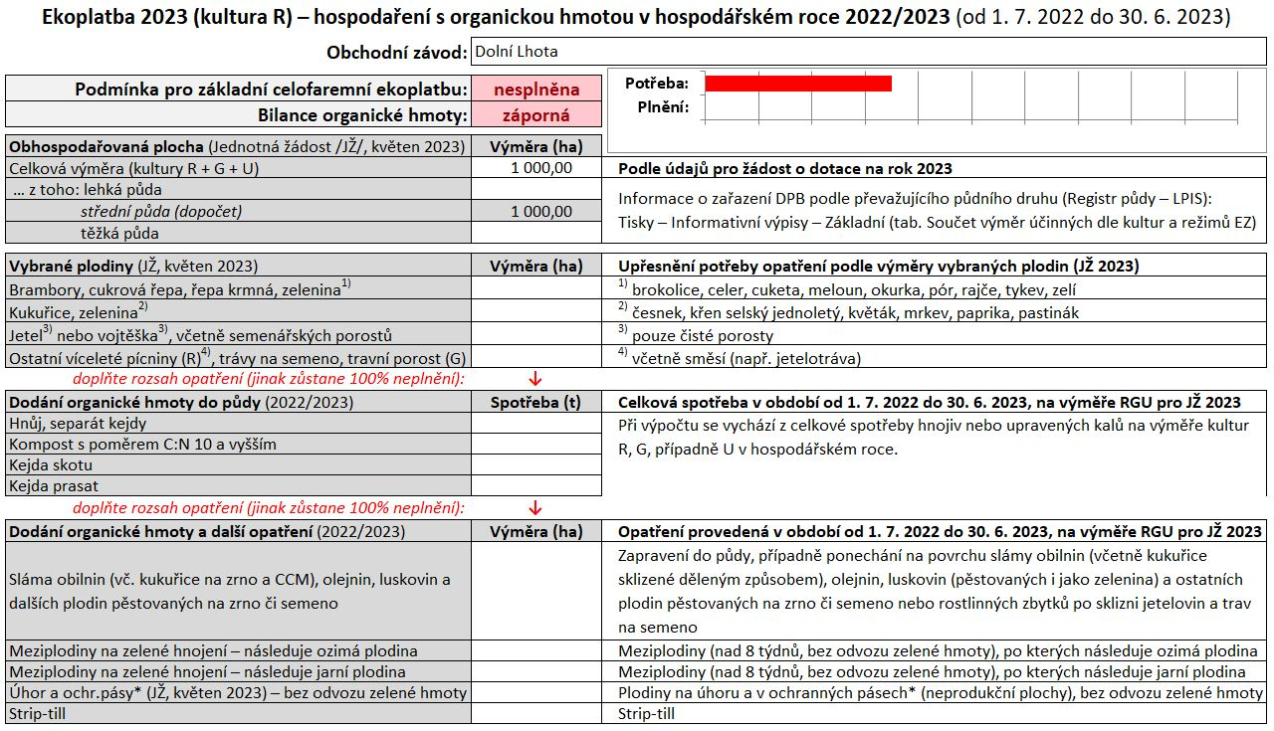

Slide 11
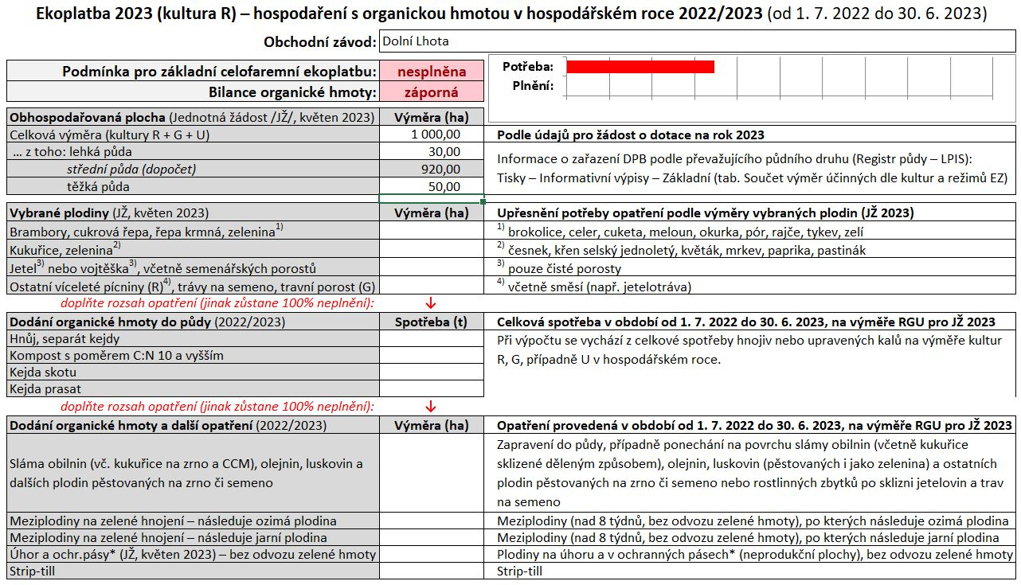

Slide 12
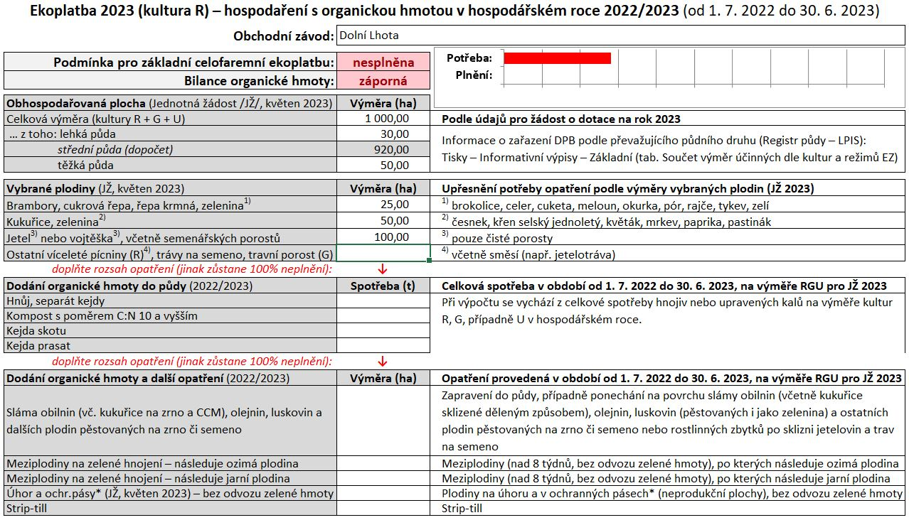

Slide 13
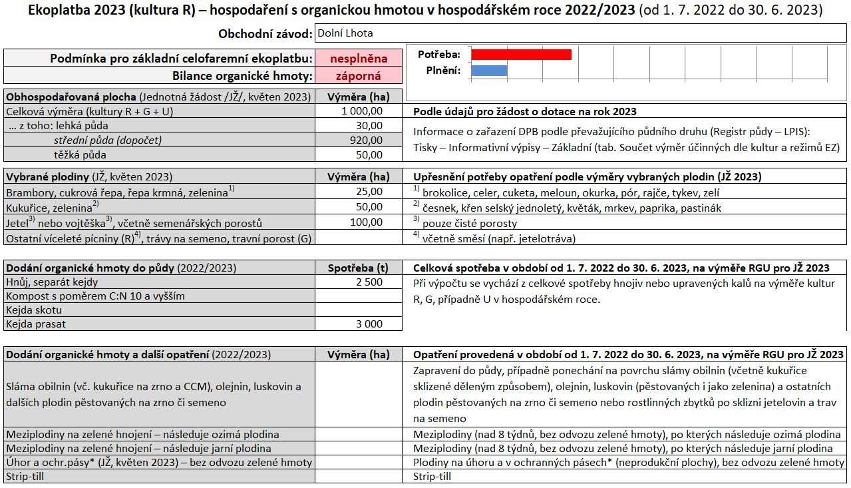

Slide 14
